Slide 1
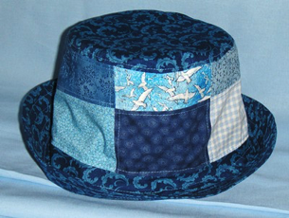
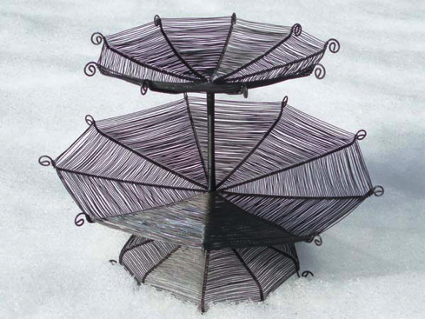
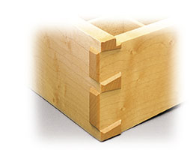
Fria tekniker

Slide 2
Tekniker att välja mellan
Degbatik/knytbatik
Tovning
Korgflätning
Materialkombinationer
Klädsömnad
Karvsnitt
Luffarslöjd
Fritt broderi
Sinkning
Textiltryck
Tappning
Sticka/virka
Lappteknik

Slide 3
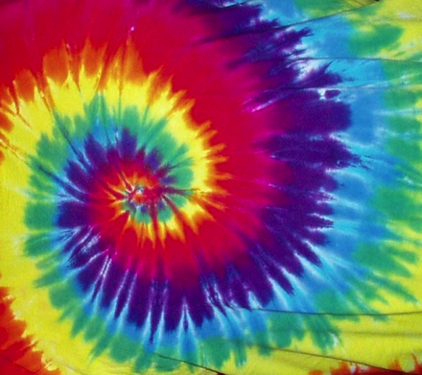
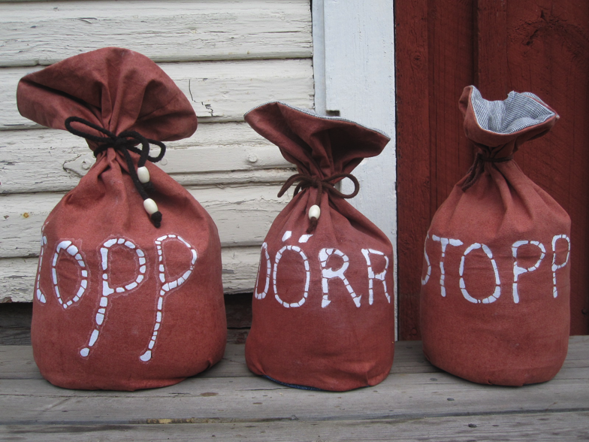
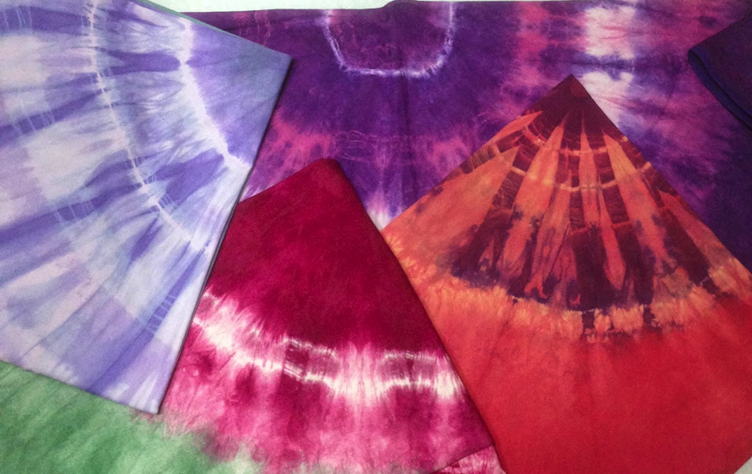
Degbatik/knytbatik
Rita mönster
Deg av vetemjöl och vatten/knyta med snören eller gummiband
Färga tyget
Sy en väska eller enkelt plagg

Slide 4
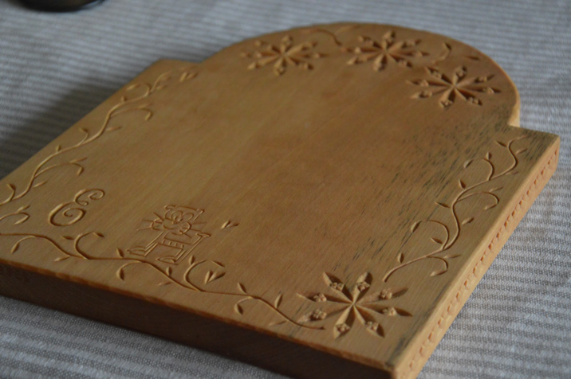
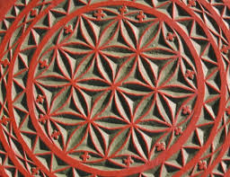
Karvsnitt
Rita mönster
För över på en bit lind
Träna på en bit innan du gör den riktiga
Du kan tillverka skrin, skärbräda stämpel…

Slide 5
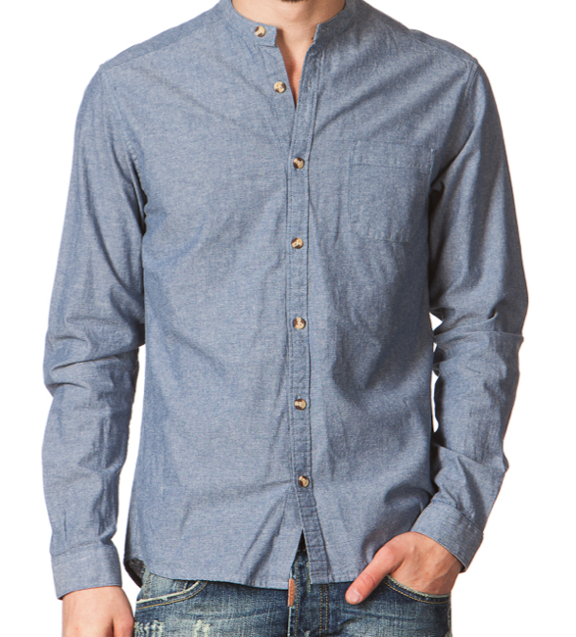
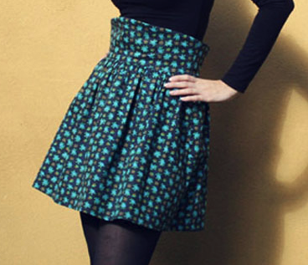
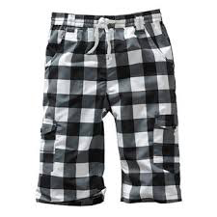
Klädsömnad
Välja och rita av mönster
Klippa ut plaggets delar
Sy plagget
Skjorta, kjol, shorts…

Slide 6
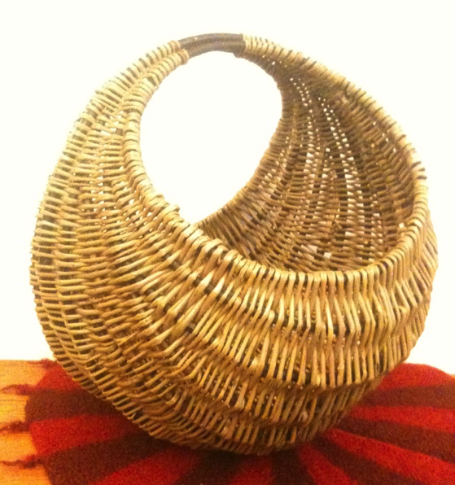
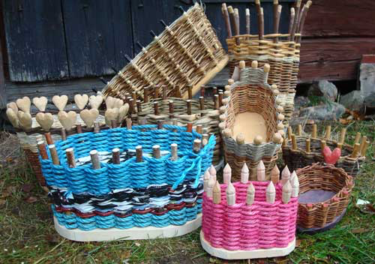
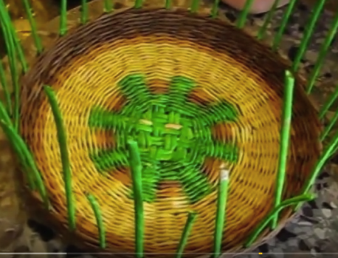
Korgflätning
Välj modell, skissa formen
Färglägg skiss
Välj material
Fläta; papperskorg, picknickkorg…

Slide 7
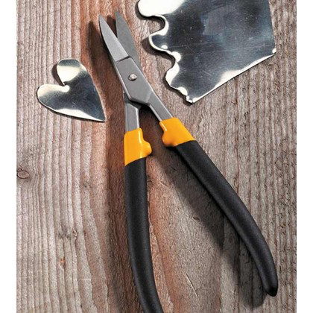
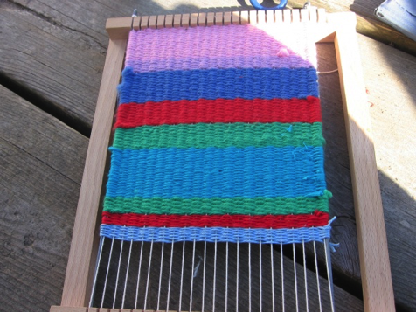
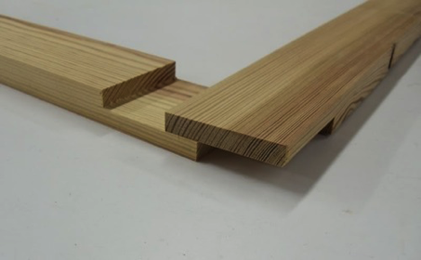
Materialkombinationer
Skissa förslag till alster
Välj material
Gör en ritning
Tillverka; Litet skåp, ljusstake, skål…

Slide 8
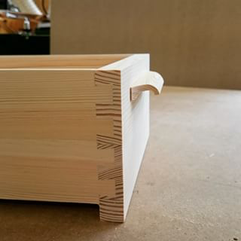
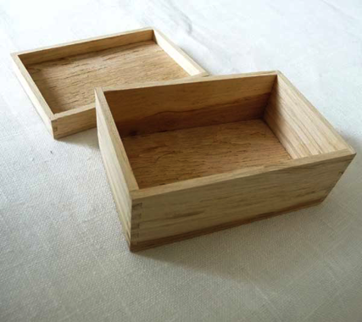
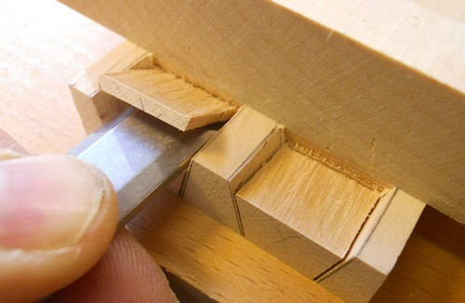
Sinka
Skissa förslag till alster
Välj material
Gör en ritning
Tillverka; Litet skåp, skrin, hylla…

Slide 9
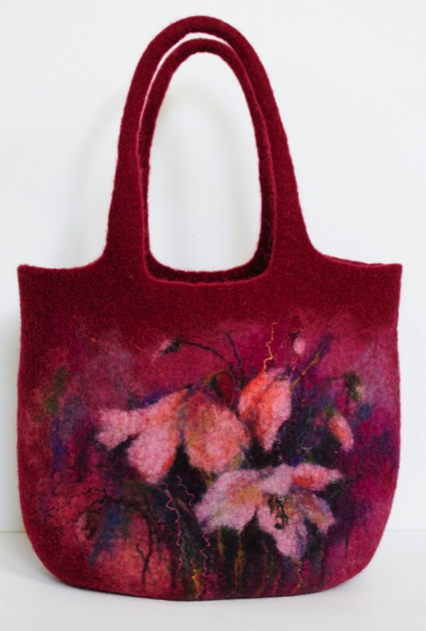
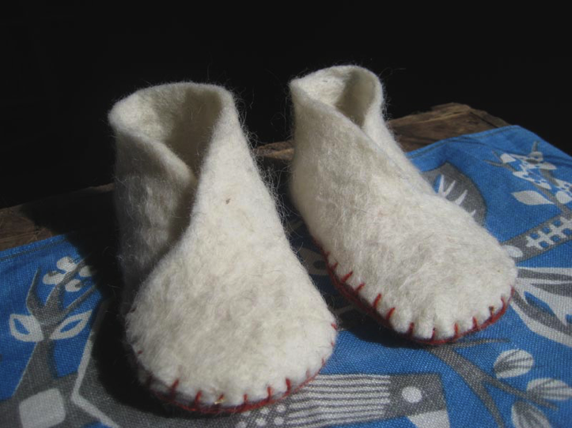
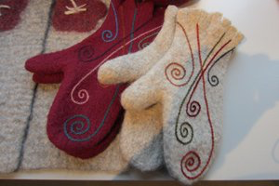
Tova
Skissa förslag till alster
Gör en ritning
Tillverka en mall vid behov
Tova kuddfodral, väska, dyna, mössa, vantar, sockor
Kombinera gärna med nåltovning och broderi

Slide 10
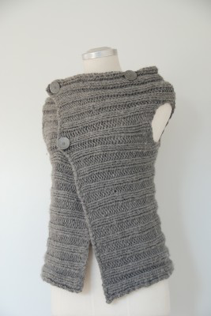
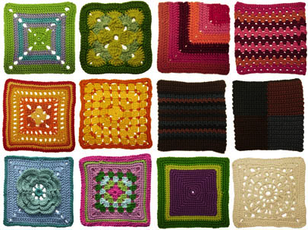
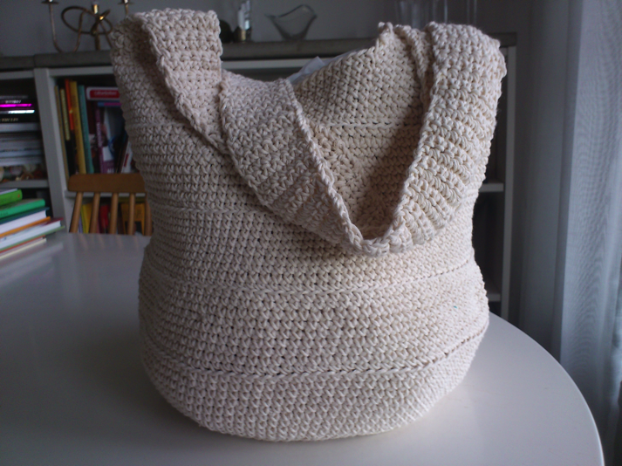
Sticka/virka
Skissa förslag till alster
Välj material
Leta upp en modell/mönster
Tillverka; sjal, väst, väska…

Slide 11
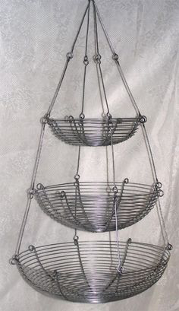
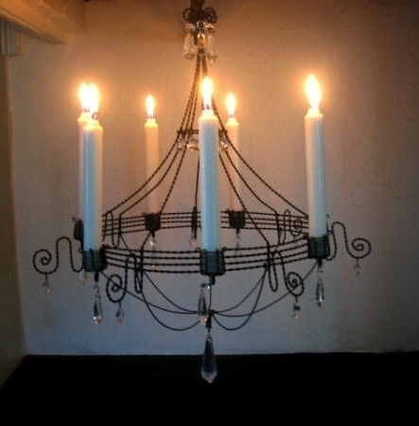
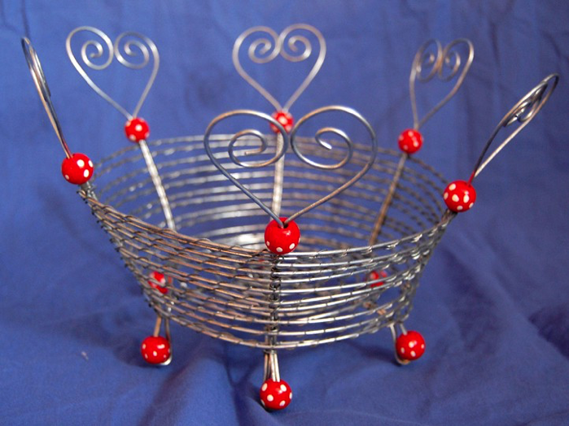
Luffarslöjd
Skissa förslag till alster
Gör mallar vid behov
Tillverka; ljuskrona, skål, korg…

Slide 12
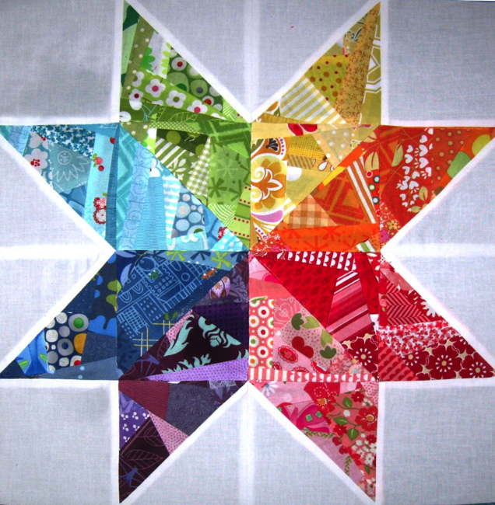
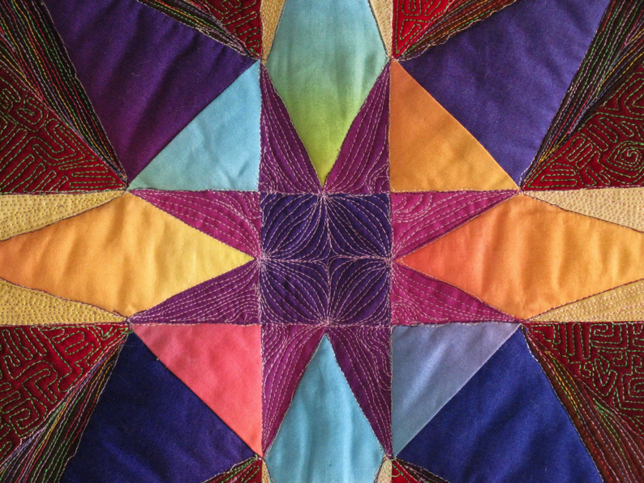
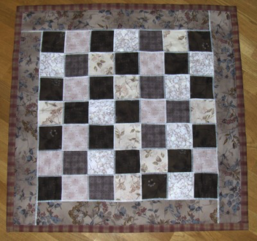
Lappteknik
Skissa förslag till alster
Välj material
Gör en ritning
Tillverka; kasse, väska, fodral…

Slide 13
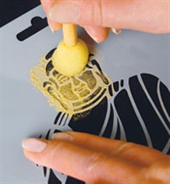
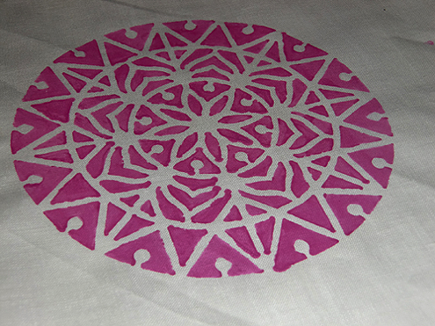
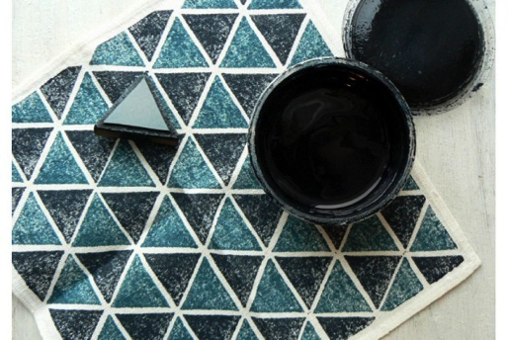
Textiltryck
Skissa förslag till alster
Skissa mönster
Skär schabloner
Tryck mönster
Tillverka; enkelt plagg, dyna, kuddöverdrag…

Slide 14
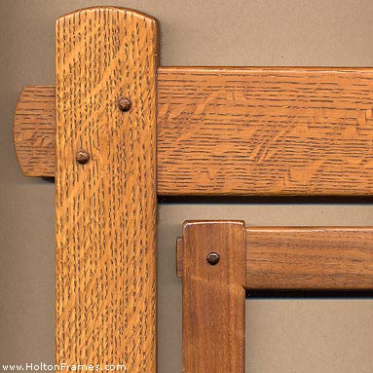
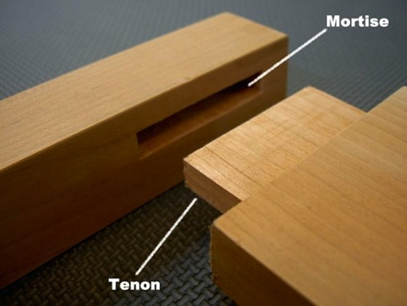
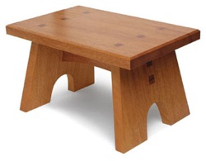
Tappning
Skissa förslag till alster
Välj material
Gör en ritning
Tillverka; Litet skåp, hylla, pall…

Slide 15
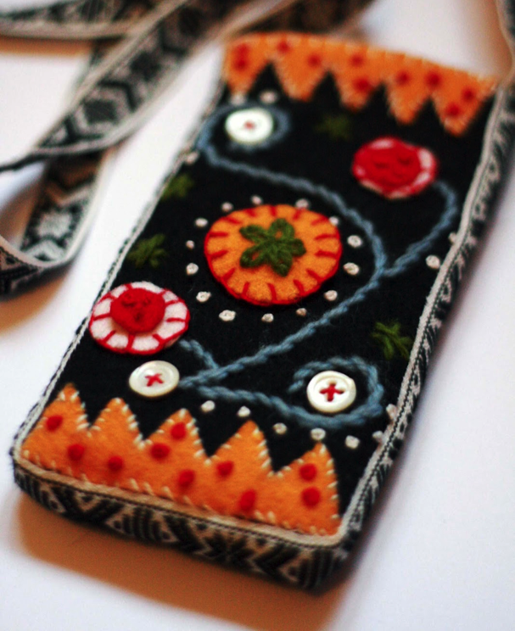
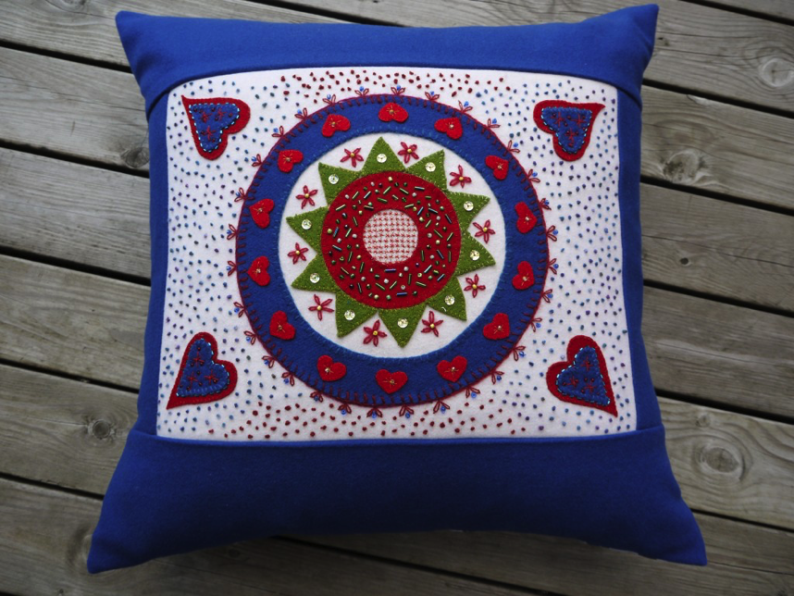
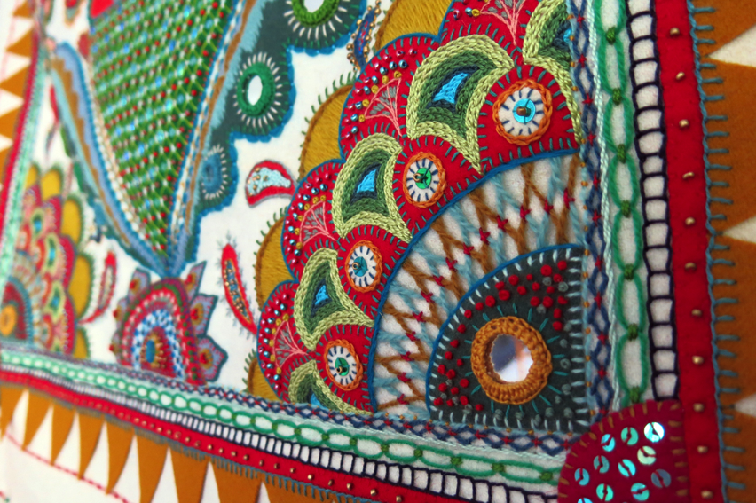
Fritt broderi
Skissa förslag till alster
Välj material
Gör en ritning
Tillverka; kuddöverdrag, vantar, väska…

Slide 16
Dags att välja teknik!
Vad väljer du?
Du ska välja tre alternativ
Välj genomtänkt, det kan hända att du blir placerad i ditt tredjehandsval

